Slide 1
PRAKTIKUM METODE NUMERIK
PERTEMUAN 2 :
GALAT / ERROR

Slide 2
Soal PreTest
Apa yang anda ketahui tentang galat atau error ?
Sebutkan minimal 3 apa yang menyebabkan munculnya nilai error / galat !
Sebutkan macam – macam error komputasi numerik beserta contohnya !

Slide 3
Apa itu Galat / Error ?
Galat atau error adalah kesalahan yang ditimbulkan karena proses pengukuran atau penggunaan hampiran ( aproksimasi ).
Pada umumnya, munculnya galat / error terjadi karena :
a. Model matematika pada fenomena alam.
b. Galat bawaan dari masukan.
c. Metode penyelesaian.
d. Adanya proses pembulatan dalam suatu perhitungan.
Dengan munculnya tersebut, maka tercipta Komputasi Numerik.

Slide 4
Komputasi Numerik
Dengan munculnya suatu galat / error, maka terciptalah Komputasi Numerik. Komputasi numerik merupakan komputasi yang mengikuti suatu algoritma pendekatan ( aproksimasi ) untuk menyelesaikan suatu persoalan, yang dengan demikian besar kemungkinan di situ terkandung kesalahan.

Slide 5
Analisis Galat
Menganalisis galat sangatlah penting di dalam perhitungan yang menggunakan komputasi numerik.
Galat berasosiasi dengan seberapa dekat solusi hampiran terhadap solusi sejatinya.
Semakin kecil galat, semakin teliti solusi numerik yang didapatkan.
Kita harus paham:
Bagaimana menghitung galat
Bagaimana galat timbul

Slide 6
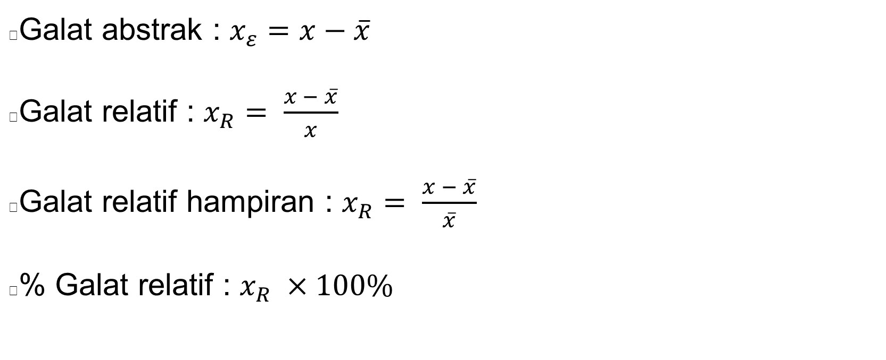
RUMUS GALAT
Galat abstrak : $x_{ε}=x−\overline{x}$
Galat relatif : $x_{R}= \frac{x − \overline{x}}{x}$
Galat relatif hampiran : $x_{R}= \frac{x − \overline{x}}{\overline{x}}$
% Galat relatif : $x_{R} ×100\%$

Slide 7
Macam – Macam Sumber Kesalahan Pada Komputasi Numerik
Galat pembulatan (round-off error)
Galat pemotongan (truncation error)
Galat eksperimental
Galat pemrograman
Notes:
Galat eskperimental → galat yang timbul dari data yang diberikan, misalnya karena kesalahan pengukuran, ketidaktelitian alat ukur, dll.
Galat pemrograman → dinamakan bug, dan proses penghilangannya dinamakan debugging
Kita tidak akan membicarakan nomor 3 dan 4

Slide 8
Macam – Macam Sumber Kesalahan Pada Komputasi Numerik
1. Error pembulatan ( Round-off error )
2. Error Trunkasi ( Truncation error )
3. Error Progresif ( Progressive error )
4. Error Batasan Angka ( Range error )

Slide 9
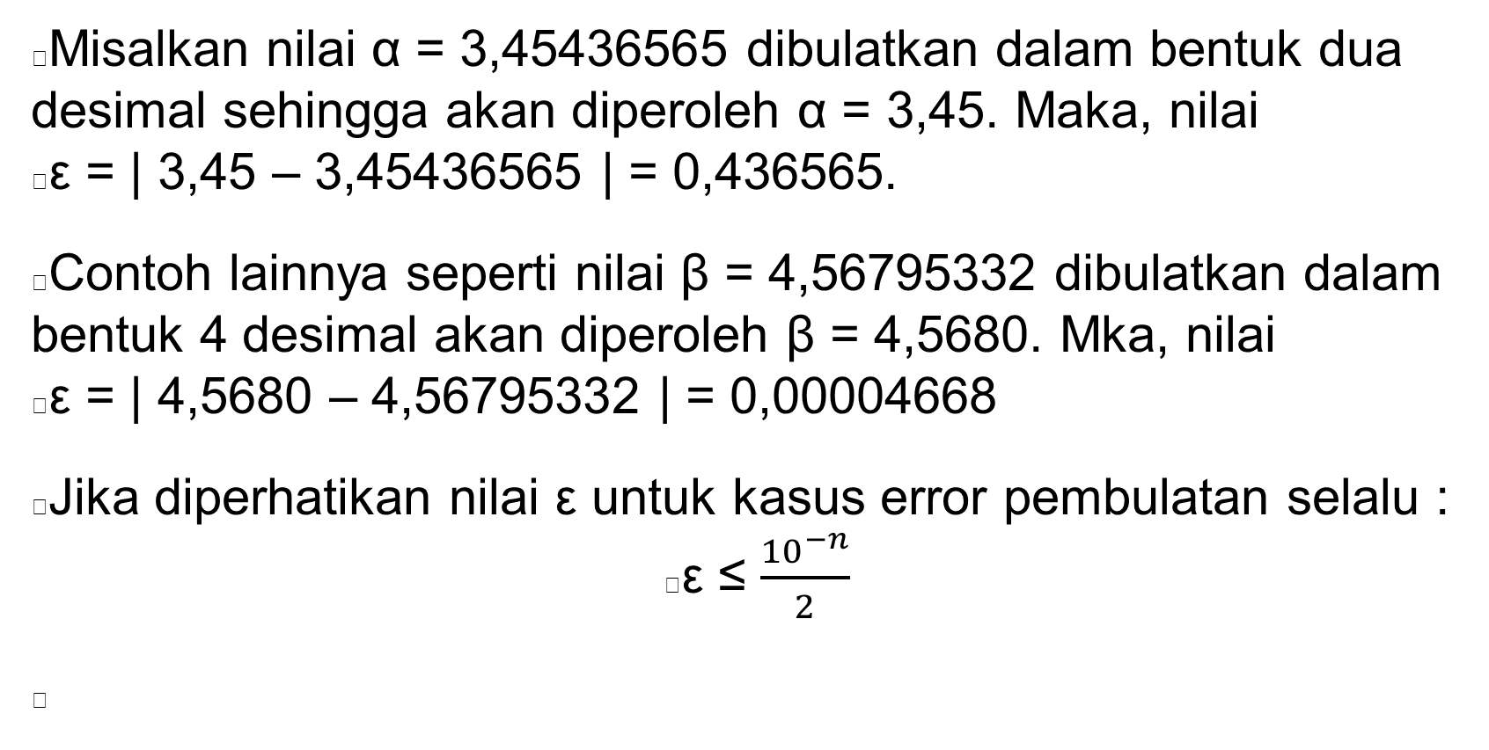
Error Pembulatan
Misalkan nilai α = 3,45436565 dibulatkan dalam bentuk dua desimal sehingga akan diperoleh α = 3,45. Maka, nilai
ε = | 3,45 – 3,45436565 | = 0,436565.
Contoh lainnya seperti nilai β = 4,56795332 dibulatkan dalam bentuk 4 desimal akan diperoleh β = 4,5680. Mka, nilai
ε = | 4,5680 – 4,56795332 | = 0,00004668
Jika diperhatikan nilai ε untuk kasus error pembulatan selalu :
ε ≤ $\frac{{10}^{−n}}{2}$

Slide 10
Error Trunkasi
Adalah galat yang ditimbulkan oleh pembatasan jumlah komputasi yang digunakan pada proses metode numerik.
Banyak metode dalam metode numerik yang penurunan rumusnya menggunakan proses iterasi yang jumlahnya tak terhingga, sehingga untuk membatasi proses penghitungan, jumlah iterasi dibatasi sampai langkah ke n.
Hasil penghitungan sampai langkah ke n akan menjadi hasil hampiran dan nilai penghitungan langkah n ke atas akan menjadi galat pemotongan.

Slide 11

Error Trunkasi
Error ini terjadi ketika suatu rumus komputasi disederhanakan dengan cara membuang suku yang berderajat tinggi.
Misalkan pada perhitungan nilai -In 2 dengan rumus :

Slide 12
Error Progresif
Error ini lebih ke arah penanganan stabil atau tidaknya pada proses komputasinya.
Komputasi yang stabil : konvergen.
Komputasi yang tidak stabil : divergen.
Biasanya lebih ke arah pendekatan nilai seperti menghitung nilai x pada persamaan non-linier.

Slide 13
Error Batasan Angka
Biasanya lebih arah ke perhitungan yang nilainya sangat besar maupun sangat kecil.
Do you remmember about int, float, double ? Kira – kira bedanya apa ? Ketiga variabel tersebut cocoknya untuk perhitungan apa ?

Slide 14
Let’s go to coding MATLAB ☺

Slide 15

Menghitung $\sqrt{2}$
How ??

Slide 16
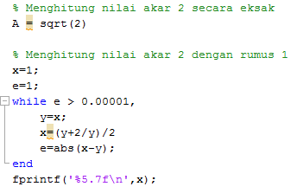

Program 1 : Menghitung $\sqrt{2}$

Slide 17
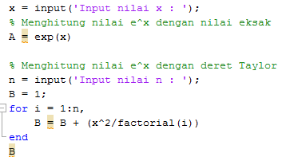

Program 2 : Menghitung e^{x}

Slide 18
Menghitung nilai galat
Coba hitung galat dari nilai eksak dengan nilai dengan metode dari kedua program di atas
What Happened ??

Slide 19

Program 1 :
Hasilnya akan diperoleh
ε = 0
Tapi,
Jika batas iterasi menjadi 0,5. What happened ?

Slide 20
Program 1 :
Hasilnya akan diperoleh
ε = 0,0858
Why ???

Slide 21
Program 2 :
Misalkan menghitung nilai e¹ = 2,7183.
Sekarang dengan Deret Taylor, misalkan n = 10 akan diperoleh berapa ? Berapa nilai error-nya ?
Coba n-nya diganti n = 5. Berapa nilai error-nya ?

Slide 22
Praktikum Pertemuan 1 sudah selesai
Sekarang bersiaplah soal Posttest-nya.

Slide 23
FINISH
Any Question ?

